Slide 1
Introducción a SPDY
¿Futuro HTTP/2.0?
Lic. Marcelo Fidel Fernández
http://www.marcelofernandez.info
marcelo.fidel.fernandez@gmail.com
mail@marcelofernandez.info
@fidelfernandez
Publicado bajo Licencia Creative Commons - BY, excepto las imágenes y logos tomadas de sitios de Internet

Slide 2

Agenda
Características de la web antes y ahora
HTTP y la Web actual, inconvenientes
Introducción a SPDY, características
Ejemplos
Estado actual y futuro del protocolo
HTTP/2.0
Conclusiones Generales
SPDY dentro del ecosistema Python

Slide 3
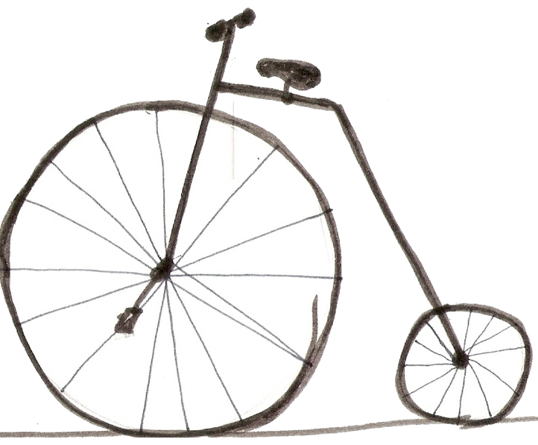
En los orígenes de la Web...
1991: El servicio de WWW nace y HTTP/0.9 fue “definido”. Sólo permitía un único método: GET.
1996: HTTP/1.0. Se estandarizó la base mínima de lo que usamos a diario.
1997-1999: HTTP/1.1. Se completó el protocolo. Escalabilidad, proxies, Keep-Alive y Pipelining.
Notes:
HTTP 1.0: Get, Head, Post, Put, Delete, Content-type...
HTTP 1.1: Trace, Connect, Host header, más códigos de respuesta...

Slide 4

¿Y cómo era la Web en ese entonces?

Slide 5
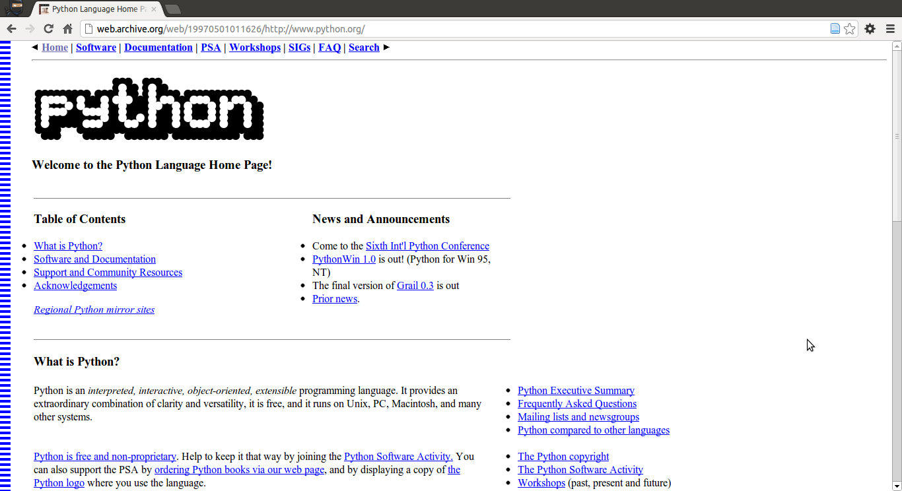
www.python.org @1997
Prácticamente de texto, pocas imágenes, nada de interactividad.
60 KB de tamaño promedio [ref]
Fuente: http://www.archive.org

Slide 6
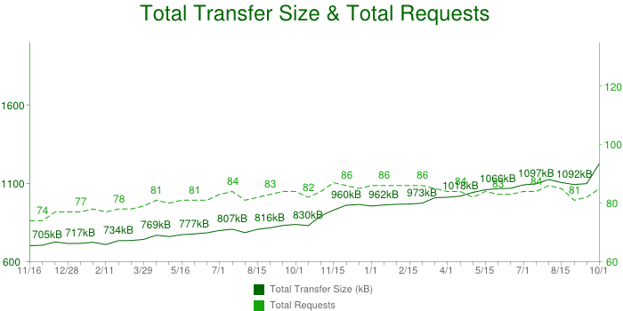
¿Cómo es la Web de Hoy?
Tamaño de página y de peticiones promedio (2010-2012)
2010: 74 peticiones HTTP → más de 80 en 2012
2010: 705 KB → 1092 KB en 2012
Fuente: http://www.httparchive.org

Slide 7
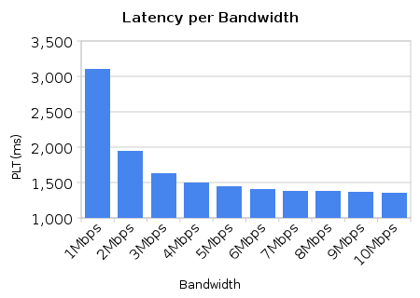
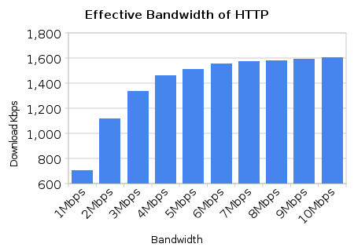
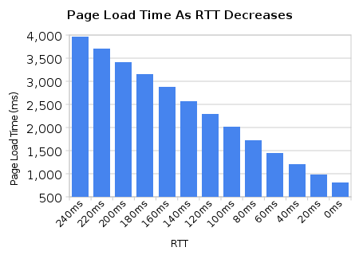
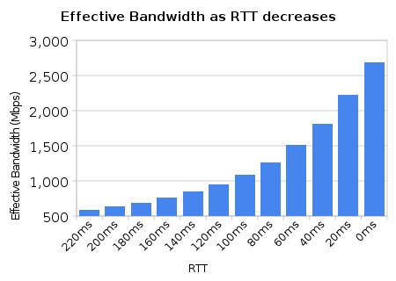
¿Cómo es la Web de Hoy?
Ancho de Banda y Latencia (RTT)
PLT
@ 60ms RTT
@ 60ms RTT
@ 5 Mbps
@ 5 Mbps
Fuente: http://www.belshe.com/2010/05/24/more-bandwidth-doesnt-matter-much/

Slide 8
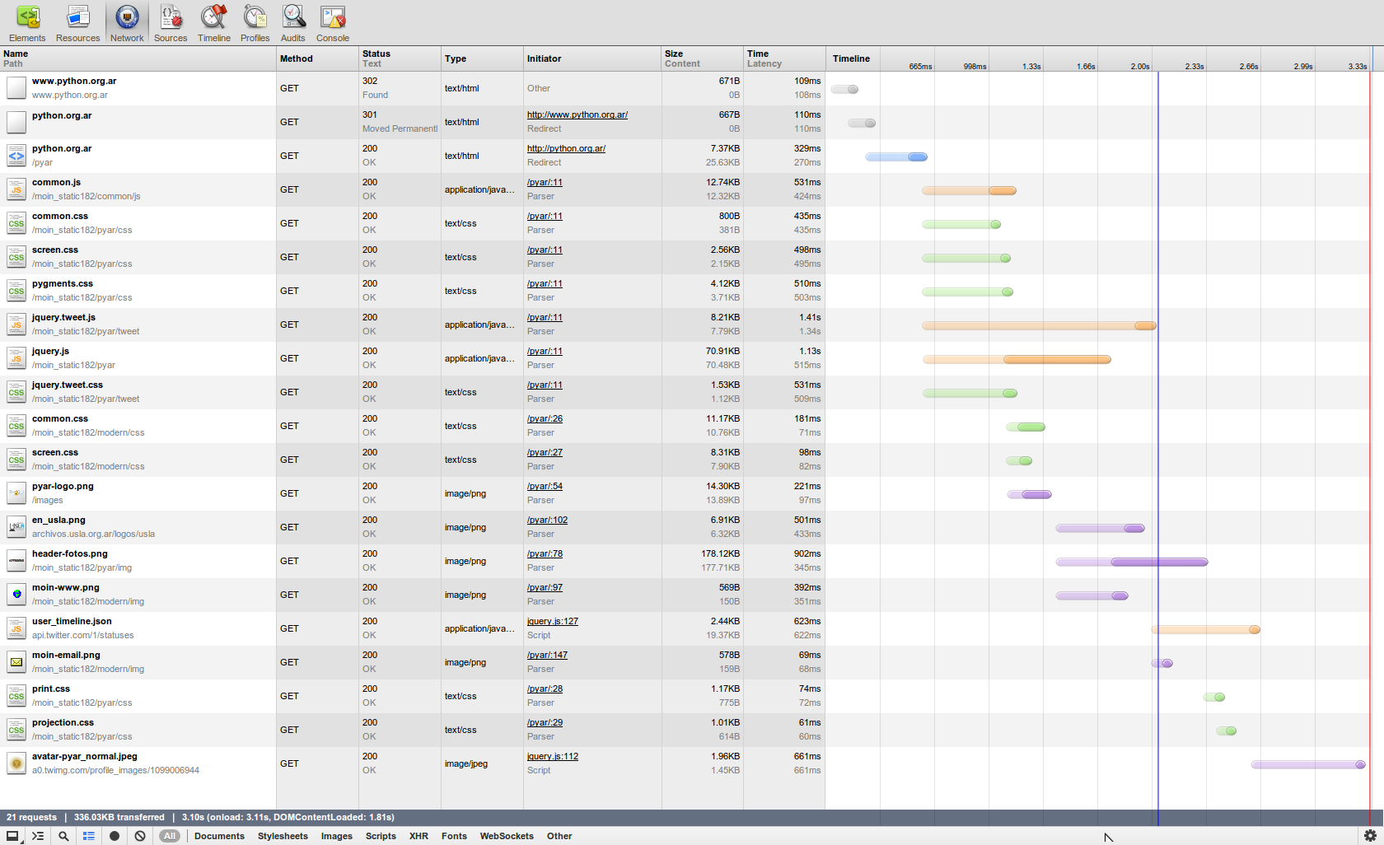
“Cascada” HTTP - ww.python.org.ar
(18 + 3 requests, ~336 KB, 3.1 seg = ~100 KB/seg)
6 Peticiones
Concurrentes
Máx. x Origen
Recursos del mismo “origen”
obtenidos del parseo del HTML + CSS + JS
Keep-Alive
Cascada
Notes:
- Same origin policy
- Nuevas Conexiones TCP – Negociación + Slow Start

Slide 9

HTTP y la Web actual
El RTT es determinante en el tiempo de carga de la página en HTTP.
Keep-Alive + Pipelining + Múltiples Conexiones != Paralelización
HTTP es un protocolo que obliga a serializar las peticiones.
Mucha heurística de optimización de tráfico y recursos en el browser.

Slide 10
HTTP y la Web actual (cont.)
Hacks para evitar limitaciones de HTTP
  Domain Sharding
  Recursos inline, minificados, image maps, CSS sprites
  Ordenamiento, dependencias...
Headers cada vez más grandes
TCP fue hecho para conexiones con un tiempo de vida largo.
Los browsers usan HTTP sobre TCP con ráfagas
de conexiones.
Handshake TCP, Slow Start [1][2] y el efecto Bufferbloat se multiplican por c/conexión.

Slide 11

SPDY
Desarrollado abiertamente por Google desde 2009, v3 es un RFC desde Febrero 2012.
Capa 5 OSI. Modifica cómo se lee/escribe el tráfico HTTP en el socket.
Toda la semántica de HTTP se mantiene.
El objetivo es reducir el tiempo de carga de las páginas web en forma global.
Lo que hace no es nada novedoso.

Slide 12
SPDY
Multiplexación del tráfico por una única conexión TCP persistente.
Priorización de Streams (“Peticiones”).
Binario.
Compresión obligatoria, incluye encabezados.
Server-Pushed Streams
En la práctica, se utiliza sobre TLS: Cifrado.
TLS NPN: Next-Protocol Negotiation Extension.

Slide 13
SPDY – Frame Types
← 4 Bytes == 32 bits →
1 | Version (15 bits) |  | Type (16 bits)
Flags (8 bits) |  | Length (24 bits)
Data associated with Control Frame
Header
8 Bytes
Control Frame
← 4 Bytes == 32 bits →
0 | Stream ID (31 bits)
Flags (8 bits) |  | Length (24 bits)
Upper Layer Data (HTML, CSS, Javascript, etc.)
Header
8 Bytes
Data Frame

Slide 14
SPDY – Control Frames
1 - Syn_Stream
← 4 Bytes == 32 bits →
1 | Version (15 bits) |  |  | Type (16 bits) (1)
Flags (8 bits) |  |  | Length (24 bits)
X | Stream ID (31 bits)
X | Associated-To Stream ID (31 bits)
Prio (3b) |  | Unused | Slot (8b)
Number of Name/Value pairs (integer 32 bits)
Length of name (integer 32 bits)
Name (Variable String)
Length of Value (integer 32 bits)
Value (Variable String)
… (repeats) ...
Header
8 Bytes
1 | 3 |  |  | 1
1 |  |  | 0x00 0x00 0x52 (82)
0 | 1
0 | 0
0 |  | 0 | 0
5
7|:method|3|GET| 5|:path|1|/| 8|:version|8|HTTP/1.1| 5|:host|14|www.google.com| 7|:scheme|5|https|...
Name/Value
Header Block
(Compressed)
Representación Teórica y “en el cable”

Slide 15
SPDY – Control Frames
2 - Syn_Reply
← 4 Bytes == 32 bits →
1 | Version (15 bits) |  | Type (16 bits) (2)
Flags (8 bits) |  | Length (24 bits)
X | Stream ID (31 bits)
Number of Name/Value pairs (integer 32 bits)
Length of name (integer 32 bits)
Name (Variable String)
Length of Value (integer 32 bits)
Value (Variable String)
… (repeats) ...
1 | 3 |  | 2
0 |  | 0x00 0x02 0x2e (558)
0 | 1
12
7|:status|6|200 OK| 8|:version|8|HTTP/1.1| 5|:date|29| Tue, 06 Nov 2012 18:47:51 GMT |12|:content-type|24| text/html; charset=UTF-8|...
Header
8 Bytes
Name/Value
Header Block
(Compressed)
Representación Teórica y “en el cable”

Slide 16
SPDY – Control Frames
3 - Rst_Stream
← 4 Bytes == 32 bits →
1 | Version (15 bits) |  | Type (16 bits) (3)
Flags (8 bits) |  | Length (24 bits) (8)
X | Stream ID (31 bits)
Status Code (32 bits)
Header
8 Bytes
Status Codes:
1: Protocol Error
2: Invalid Stream
3: Refused Stream
4: Unsupported Version
5: Cancel
6: Internal Error
7: Flow Control Error
8: Stream In Use
9: Stream Already Closed
10: Invalid Credentials
11: Frame Too Large

Slide 17
SPDY – Control Frames
4 - Settings
← 4 Bytes == 32 bits →
1 | Version (15 bits) |  | Type (16 bits) (4)
Flags (8 bits) |  | Length (24 bits) (8)
Number of Entries (32 bits)
Flags (8 bits) |  | ID (24 bits)
Value (32 bits)
… (repeats) ...
Header
8 Bytes
ID/Value
Pairs
Settings IDs available:
1: Upload Bandwidth
2: Download Bandwidth
3: Round Trip Time
4: Max Concurrent Streams
5: Current Cwd
6: Download Retrans Rate
7: Initial Windows Size
8: Client Certificate Vector Size

Slide 18
SPDY – Control Frames
7 - Goaway y otros
← 4 Bytes == 32 bits →
1 | Version (15 bits) |  | Type (16 bits) (7)
Flags (8 bits) (0) |  | Length (24 bits) (8)
X | Last Good Stream ID (31 bits)
Status Code (32 bits)
Header
8 Bytes
Status Codes:
0: OK
1: Protocol Error
2: Internal Error
Otros Control Frames:
6 – Ping: Medir RTT
8 – Headers: Permite intercambiar headers adicionales sobre un stream
9 - Window Update: Control de flujo por stream
10 – Credentials: Envío de certificados SSL adicionales

Slide 19

Ejemplos
chrome://net-internals/
Python-SPDY Examples

Slide 20
Estado Actual y Futuro de SPDY
SPDY/3 lanzado en Febrero 2012, SPDY/4 en 2013
Implementaciones:
  Clientes: Chrome/Chromium, Firefox, Opera y Android ya soportan SPDY/3.
  Servidores: mod_spdy, nginx, F5, Jetty, HAProxy
  Infraestructura: Google (GAE sobre HTTPS), Twitter, Wordpress, Akamai, Cloudflare, Strangeloop….
  Amazon Kindle browser and reverse proxy [ref]
Interesados: Facebook, Microsoft, libcurl...

Slide 21
HTTP/2.0
SPDY/3 fue tomado como base para el próximo HTTP/2.0 en el marco del HTTPbis WG (IETF).
Mantener los conceptos básicos del protocolo.
Resta tiempo para definirse (ETA fines de 2014)
Quedan muchas cosas por definir [0]:
  Headers binarios/compresión? [1][2][3]
  Upgrade o algún otro mecanismo de negociación
  Cifrado y/o TLS obligatorio/opcional/indefinido?
  Server Push? [4]
  Mecanismos de Autenticación [5]
  Proxies, escalabilidad.

Slide 22
Conclusiones Generales
HTTP/1.1 está mostrando sus años con las características de los sitios y conexiones actuales.
Los hacks no escalan y aumentan la complejidad.
Más del 50% (?) de los usuarios ya soportan SPDY.
SPDY mejora mucho el rendimiento, pero para implementarlo bien™ hay que deshackear lo hecho.
La migración no es painless (aunque podría ser peor).
Resta mucho software dentro de la arquitectura Web por construir y estabilizar (Proxys, Load Balancers, Servers, Firewalls...)
SPDY todavía está en evolución.

Slide 23
SPDY dentro del ecosistema Python
Python 3 incorporó muchas cosas necesarias para:
  Hacer más simple el manejo de streams de bytes,
  Conversión desde/hacia bytes desde tipos builtin (3.2)
  SSL y Zlib en particular para SPDY (3.3)
No hay ningún proyecto serio de infraestructura de red que planee seriamente soportarlo (todavía): Twisted, Requests, ¿otros?
Otros lenguajes están siendo utilizados para experimentación e implementación y están más adelantados: Node.js, Ruby, Java, y obviamente C/C++

Slide 24
Más Links
Para más información, además de los incluidos en esta presentación, chequear estos links:
http://www.guypo.com/technical/not-as-spdy-as-you-thought/
http://www.belshe.com/2012/06/24/followup-to-not-as-spdy-as-you-thought/
http://webtide.intalio.com/2012/06/spdy-we-push/
http://bitsup.blogspot.com.ar/2011/09/spdy-what-i-like-about-you.html
http://bitsup.blogspot.com.ar/2012/08/the-road-to-http2.html
http://www.igvita.com/2012/10/31/simple-spdy-and-npn-negotiation-with-haproxy/
https://developers.google.com/speed/articles/tcp_initcwnd_paper.pdf?hl=es-419
http://research.microsoft.com/apps/pubs/?id=170059
http://en.wikipedia.org/wiki/Head-of-line_blocking
https://blogs.akamai.com/2012/10/http20-what-is-it-and-why-should-you-care.html
Charla de Roberto Peon, co-creador de SPDY, en la Google I/O 2012:
http://www.youtube.com/watch?v=zN5MYf8FtN0
Biblioteca Python-SPDY:
http://github.com/marcelofernandez/python-spdy

Slide 25

¡Muchas Gracias!
http://www.marcelofernandez.info
marcelo.fidel.fernandez@gmail.com
mail@marcelofernandez.info
@fidelfernandez

